Slide 1
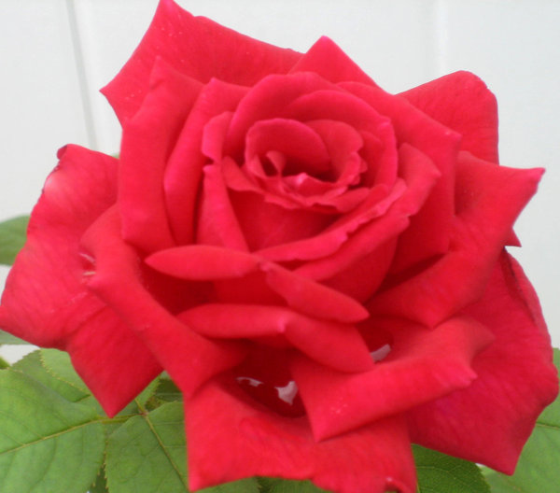
সকলকে লাল গোলাপের শুভেচ্ছা

Slide 2
পরিচিতি
শিক্ষক পরিচিতি
পাঠ পরিচিতি
সুমনা পাল
প্রধান শিক্ষক
ভাটিকৃষ্ণনগর সপ্রাবি
ভৈরব,কিশোরগঞ্জ।
শ্রেণিঃ ৩য়
বিষয়ঃ গণিত
অধ্যায়ঃ ৯ ( পরিমাপ )
পাঠ্যাংশঃ দৈর্ঘ্য
সময়ঃ ৪০ মিনিট

Slide 3
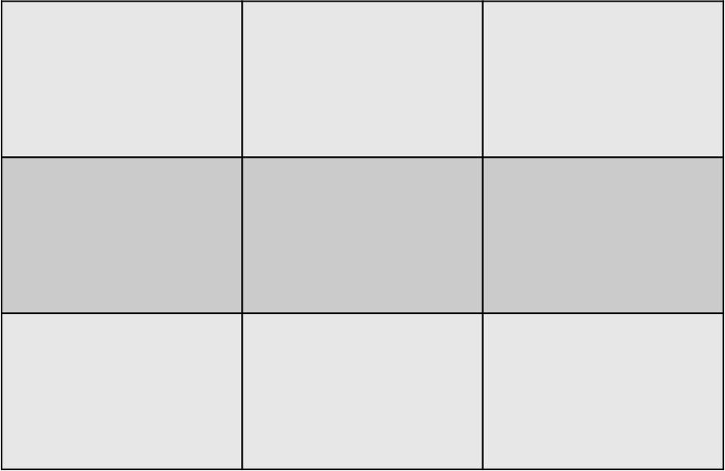
গণিতের খেলা
১ থেকে ৯ পর্যন্ত সংখ্যা লিখে খালি ঘরগুলো পূরণ কর যেন পাশাপাশি এবং উপর নিচে সংখ্যাগুলোর যোগফল ১৫ হয়।
২
৯
৪
৭
৫
৩
৬
১
৮

Slide 4
আজকের পাঠ
“ দৈর্ঘ্য”

Slide 5
শিখনফল
এই পাঠ শেষে শিক্ষার্থীরা যা যা শিখবেঃ
২৪.১.১ : মিটার স্কেল/ফিতা ব্যবহার করে বিভিন্ন দ্রব্যের/জিনিসের দৈর্ঘ্য মিটার, সেন্টিমিটার ও মিলিমিটারে মাপতে পারবে এবং পরিমাপ লিখতে পারবে ।
২৪.৪.১: এক কিলোমিটারে কত মিটার এবং এক মিটারে কত সেন্টিমিটার তা বর্ণনা করতে পারবে ।
২৪.৪.৩: মিটার ও সেন্টিমিটারকে সেন্টিমিটারে প্রকাশ করতে পারবে ।

Slide 6
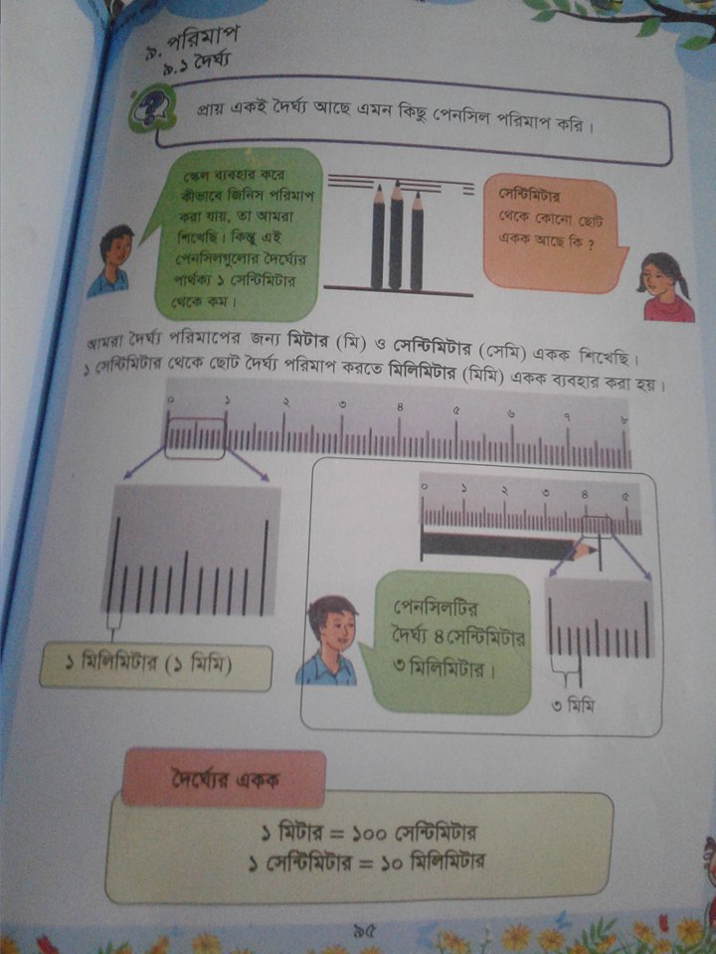
পাঠ্যবইয়ের ৯৫ও ৯৬ পৃষ্ঠা খোল

Slide 7
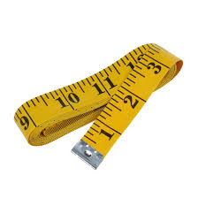
বলতো এটা কিসের ছবি ?
পরিমাপের ফিতা

Slide 8
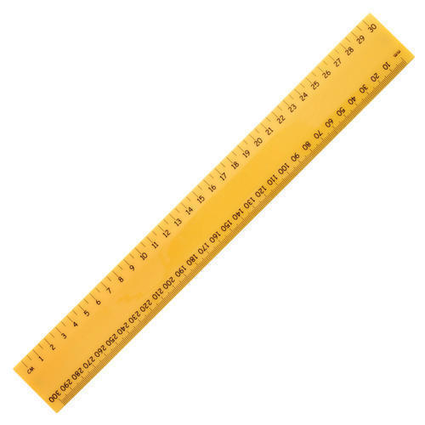
বলতো এটা কি ?
বলতো স্কেল দিয়ে আমরা কি করি?
স্কেল দিয়ে কোন বস্তুর দৈর্ঘ্য মাপা যায় ।
স্কেল

Slide 9
দৈর্ঘ্য পরিমাপের একক মিটার
মিটারের চেয়ে বড় একক কিলোমিটার
মিটার এর চেয়ে ছোট একক সেন্টিমিটার
সেন্টিমিটারের চেয়ে ছোট একক মিলিমিটার

Slide 10
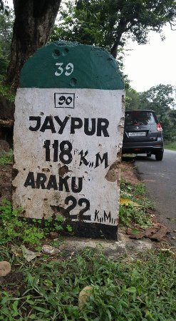
বড় দৈর্ঘ্য পরিমাপের জন্য কী ব্যবহার করা হয় ?
ছবিটিতে তোমরা কী দেখতে পাচ্ছ ?
কিলোমিটার
রাস্তার দুরত্ব

Slide 11
এসো জেনে নিই
১ কিলোমিটার = ১০০০ মিটার
১ মিটার = ১০০ সেন্টিমিটার
১ সেণ্টিমিটার = ১০ মিলিমিটার

Slide 12
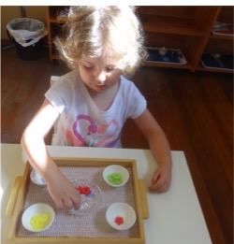
একক কাজ
সময় – ৩ মিনিট
১ কিলোমিটার = কত মিটার ?
১ মিটার = কত সেন্টিমিটার ?
১ সেন্টিমিটার = কত মিলিমিটার ?

Slide 13
৫ মিটারকে সেন্টিমিটারে প্রকাশ করি
আমরা জানি, ১ মিটার = ১০০ সেন্টিমিটার
৫ মিটার = ৫ × ১০০ সেন্টিমিটার = ৫০০ সেন্টিমিটার

Slide 14
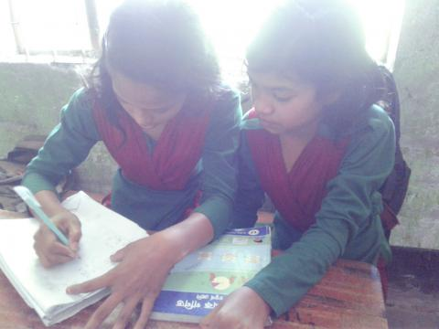
জোড়ায় কাজ
সময় – ৩ মিনিট
৬ মিটারকে সেন্টিমিটারে প্রকাশ কর ।

Slide 15
১মিটার ৩২ সেন্টিমিটারকে সেন্টিমিটারে প্রকাশ করি
আমরা জানি, ১ মিটার = ১০০ সেন্টিমিটার
১ মিটার = ১০০ সেন্টিমিটার
৩২ সেমি = ৩২ সেন্টিমিটার
_________________________
১৩২ সেন্টিমিটার

Slide 16
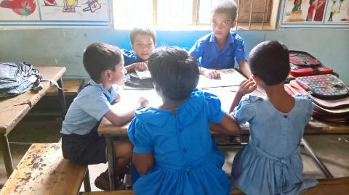
সময় – ৫ মিনিট
দলীয় কাজ
৭ মিটার ১২ সেন্টিমিটারকে সেন্টিমিটারে প্রকাশ কর ।

Slide 17
মূল্যায়ন
সময়- ৫মিনিট
৩ মিটার ১৫ সেন্টিমিটারকে সেন্টিমিটারে প্রকাশ কর ।

Slide 18
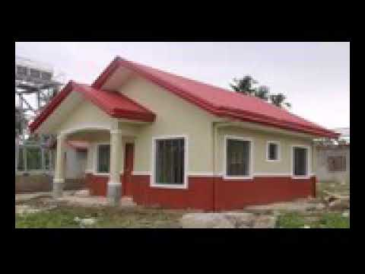
বাড়িরকাজ
১। ৭ মিটার = কত সেন্টিমিটার ?
২। ৪ মিটার ১৪ সেন্টিমিটার = কত সেন্টিমিটার ?

Slide 19
সকলকে ধন্যবাদ

